Slide 1
2025 人工智能实验课 · 逻辑回归
从逻辑回归
到 Agentic Programming
01
DATA
02
MODEL
贷款违约预测实验课 · 数据、模型与可验证的 Agent 工作流
03
AGENT
模型线 × 工程线
2026 · 秋季
01 / 39
Notes:
开场：这门课有两条主线，一条是把逻辑回归真正跑通，另一条是理解 Agent、Prompt 与 Harness。两条线会在同一个实验里汇合。建议用 2 分钟说明课程定位：不是从零写模型，而是接管一个遗留实验，用可验证的工作流完成它。

Slide 2
导览
这门课有两条主线
模型线 / MODEL
工程线 / AGENT
从一张表到可解释的概率
从一句任务到可验收的交付
01
数据与清洗
01
读任务
47 列 → 44 维；缺失值、日期、类别编码
手册、评分细则、数据与代码边界
02
逻辑回归
02
规划
logit → sigmoid → BCE；L1/L2 正则化
把目标拆成可单独验证的小步
03
训练
03
行动
Dataset / DataLoader；AdamW 100 epochs
编辑、运行、看报错、再迭代
04
评估
04
验收
混淆矩阵、Precision/Recall、ROC-AUC
测试、指标、日志与人工复核
带走四件事：解释 · 实现 · 辨别 · 交付
两条线在同一个实验里汇合：用 Agent 完成一个可验证的逻辑回归实验。
2025 逻辑回归实验 · Agentic Programming
02 / 39
Notes:
先给学生一张地图：左边是实验的模型线，右边是工程线。右边不是额外加戏，而是本课程真正想训练的能力：把任务拆开、用工具行动、用证据验收。后面的内容按这两条线交替展开。

Slide 3
导览
从回归到分类：为什么要多一步？
回归
分类
预测一个连续值
预测一个类别 / 概率
房价、销量、温度
违约 / 不违约
输出 2.7 有数量含义
输出 1.7 没有概率含义
训练集
用来拟合参数的样本集合
逻辑回归的做法：
先算线性分数（logit），
再用 sigmoid 变成概率。
如果硬用线性回归：输出可能是 -0.3 或 1.7，无法当概率。
样本
一条贷款记录，x⁽ⁱ⁾
标签
要预测的目标 y⁽ⁱ⁾ = isDefault
特征
用来预测的输入列
所以它不是“回归”房价，而是用回归的分数做二分类。
2025 逻辑回归实验 · Agentic Programming
03 / 39
Notes:
先纠正一个常见误解：逻辑回归名字里有“回归”，做的是分类。用房价 vs 违约对比：连续值有数量含义，类别/概率没有。再快速过四个术语，为后面代码做铺垫。

Slide 4
01 · 数据
一笔贷款，要不要批？
某信贷平台的 10,000 条贷款记录。每条记录 47 个字段，标签是 isDefault：1 = 违约。
47
输入字段
— 47 个申请人字段：金额、期限、利率、收入、信用、就业……
— 10,000 条历史记录；训练 8000 / 验证 1000 / 测试 1000
— 标签 50.06% 为正样本——接近均衡，accuracy 有参考价值
— 代价不对称：漏掉违约，和误拒好客户，是两种错误
含 15 列匿名行为计数特征
10,000
历史贷款
训练 / 验证 / 测试 = 8:1:1
50.06%
为什么用概率而不是硬标签？概率保留不确定性；阈值可以按业务代价调整。
训练集正样本
接近 1:1，类别均衡
模型输出概率；阈值输出决策。
2025 逻辑回归实验 · Agentic Programming
04 / 39
Notes:
先讲业务，不要一上来讲公式。让学生意识到：标签是什么、两类错误代价不同、为什么输出概率而不是硬分类。这为后面讲 sigmoid 和阈值做铺垫。

Slide 5
01 · 数据
数据全景：47 列，最后只留 44 维
47
44
8k / 1k / 1k
50.06%
原始列
输入特征
train / val / test
训练集正样本
id / 标签 / 特征
去掉 id、标签、subGrade
共 10,000 条
4005 / 8000
数据划分
train 8000
val 1000
test 1000
42 数值*
5 类别*
15 匿名
33 连续 + 9 离散
grade / employmentLength / 时间
n0 – n14
金额、利率、收入、工作年限计数……
清洗后转成数字，不丢语义
申请人行为计数；含义未标注
注：任务 PPT 说“2000 测试”，实际文件拆成 val 1000 + test 1000；* 为数据字典口径，精确列账本见下页。
2025 逻辑回归实验 · Agentic Programming
05 / 39
Notes:
用大数字建立尺度感：47 列、44 维、8k/1k/1k、50% 正样本。提醒学生注意 PPT 与真实文件的差异：验证集和测试集各 1000，而不是 2000 全做测试。

Slide 6
01 · 数据
列账本：47 列怎么变成 44 维
47
− 1
− 1
− 1
44
原始列
id
isDefault（标签）
subGrade
输入特征
44 = 40 个原始数值列 + 4 个编码列（grade / employmentLength / issueDate / earliesCreditLine）
40 原始数值
4 编码列
1 个常量
33 连续 + 9 离散，减去 id / 标签 / subGrade 后剩下
grade A=1…G=7；employmentLength 1/n+1/12；两个日期转成天数/月数
policyCode 只有 1 个值；保留但在 MinMax 后恒为 0
任务 PPT 的“42 数值 + 5 类别 + 15 匿名”是数据字典的近似说法，三组数字对不上；以这张列账本为准，学生自检写 train_input.size(1) == 44。
2025 逻辑回归实验 · Agentic Programming
06 / 39
Notes:
这一页解决“44 维怎么来的”这个高频问题。带学生做减法：47 列先减 id、标签、subGrade。再说明 40+4 的构成。顺便处理原 PPT 的数据字典口径冲突：以实测列账本为准。

Slide 7
01 · 数据
环境：三条命令跑起来
手册 §1.5.1 的最小环境
01
先隔离
conda create -n logic python=3.9 -y
conda activate logic
pip install torch==2.6.0 numpy==1.26.4 \
pandas scikit-learn jupyter tqdm
虚拟环境避免依赖冲突；本次使用 Python 3.11 + torch 2.14 CPU 验证。
02
再验证
import torch、读一个 CSV、打印 shape——三步确认环境真的可用。
— Python 3.9+、PyTorch、Jupyter；版本不严格，能 import 即可
— VSCode 选择 logic / .venv 解释器，再打开 logic.ipynb
— 先跑一个 import torch 和 print(torch.__version__)
03
后写模型
把“跑不通”和“模型不对”分开，排错会快很多。
环境不是评分重点，但没有它，后面所有指标都无从谈起。
2025 逻辑回归实验 · Agentic Programming
07 / 39
Notes:
手册给的是 conda 方案，本次实际用 venv 也能完成；关键是隔离和验证。建议现场演示 import torch 和读 CSV，让学生看到“环境错误”和“代码错误”的表现不同。

Slide 8
01 · 数据
清洗：把语义变成数字
原始列 | 处理 | 结果
id | 唯一标识，与违约无关 | 删除
issueDate | yyyy-mm-dd | 距最早日期的天数
earliesCreditLine | MMM-YYYY，如 Mar-2007 | 距最早月份的月数
grade / subGrade | 等级 A–G 与子等级 | 删 subGrade；grade A=1 … G=7
employmentLength | “< 1 year”“3 years”“10+ years” | 1 / n+1 / 12
全部封装在 utils.py::data_utils.pipeline()；本实验不改 utils.py。
转换完再 astype(float)，得到纯数值表；这一步决定了后面 44 维的形状。
2025 逻辑回归实验 · Agentic Programming
08 / 39
Notes:
逐行讲这五类转换：为什么删 id、日期怎么变成天数/月数、grade 的序数编码、employmentLength 的奇怪映射。强调这些不是“随便编的”，而是课程给的固定规则；先按规则跑通，再讨论是否合理。

Slide 9
01 · 数据
缺失值：标签不能猜，特征可以填
先删标签缺失，再填特征均值
标签
def filter_NA(df):
return df.dropna(subset=["isDefault"])
def fill_mean(df):
return df.fillna(df.mean(numeric_only=True))
train, val, test = filter_NA(train), ...
train, val, test = fill_mean(train), ...
isDefault 为 NaN → 删除
标签无法从特征恢复；不能猜。
特征
用同列均值填充
简单可解释的基线；中位数/模型填补也可以。
验收
训练集 5595 个缺失单元，19 列有缺失；n11 624、employmentLength 518、n0–n14 多数 325。
填充后 0 个 NaN
三份数据都要检查，不能只看 train。
2025 逻辑回归实验 · Agentic Programming
09 / 39
Notes:
先讲规则，再讲代码。注意 filter_NA 和 fill_mean 的顺序不能反：标签缺失的行要先删掉，否则均值填充会把标签也填上。最后用 isnull().sum() 做验收，形成“处理—检查”的闭环。

Slide 10
01 · 数据
从表到张量：先对齐形状
DataFrame
MinMaxScaler
Tensor
Label
8000 × 44
float64
只在 train 上 fit
再 transform val/test
X: (8000, 44)
float32
y: (8000,)
0 / 1
三份数据的形状
X_train
(8000, 44)
X_val
(1000, 44)
X_test
(1000, 44)
y_train
(8000,)
y_val
(1000,)
y_test
(1000,)
为什么缩放：年收入/余额与利率的量级相差 3–4 个数量级；MinMax 让梯度更稳定。
易错点：MinMaxScaler 只在 train 上 fit；否则测试集信息会泄漏到训练。
标签保持 1-D，模型输出 2-D；后面会在 BCELoss 前统一 flatten。
2025 逻辑回归实验 · Agentic Programming
10 / 39
Notes:
这一页只讲形状和泄漏。让学生形成肌肉记忆：先打印 shape，再写模型。MinMax 只在 train 上 fit 是常见考点；标签 1-D 和预测 2-D 的差异是后面 BCELoss 坑的伏笔。

Slide 11
01 · 数据
MyDataset：两个魔术方法
数据集只负责“一条样本”
__len__
class MyDataset(Dataset):
def __init__(self, *tensors):
assert all(t.size(0) == tensors[0].size(0)
for t in tensors)
self.tensor = tensors
def __len__(self):
return self.tensor[0].size(0)
def __getitem__(self, index):
return tuple(t[index] for t in self.tensor)
返回 8000
DataLoader 用它算 batch 数
__getitem__
返回 (x_i, y_i)
x: (44,), y: 标量
谁负责批
DataLoader
负责 batch / shuffle
assert 各张量首维一致：形状错误应该在构造 Dataset 时就暴露，而不是训练到一半。
Dataset 负责“一条”，DataLoader 负责“一批”。
2025 逻辑回归实验 · Agentic Programming
11 / 39
Notes:
强调职责分离：Dataset 只回答“第 i 条是什么”和“一共多少条”；DataLoader 负责切批、打乱、并行。让学生自己数一下 __len__ 返回什么、__getitem__ 返回什么形状。

Slide 12
01 · 数据
DataLoader：把 8000 行切成 125 个 batch
batch=64；只打乱 train
64
train_loader = DataLoader(
MyDataset(X_train, y_train),
batch_size=64, shuffle=True)
val_loader = DataLoader(
MyDataset(X_val, y_val),
batch_size=64, shuffle=False)
每批样本
显存/内存与梯度噪声的折中
125
train batch
一个 epoch 更新 125 次
— 训练：125 个 batch / epoch（8000 ÷ 64，向上取整）
— 验证/测试：16 个 batch / epoch（1000 ÷ 64，末批 40）
— shuffle=False 让评估顺序固定，方便复现
— 训练 shuffle 用独立 generator，避免验证集迭代消耗全局 RNG
16 / 16
val / test
只做前向，不打乱
2025 逻辑回归实验 · Agentic Programming
12 / 39
Notes:
解释 batch 的三个作用：控制内存、引入梯度噪声、决定一个 epoch 的更新次数。强调只打乱训练集；验证/测试保持顺序，指标才可对齐。

Slide 13
02 · 模型
02
从分数到概率
logit → sigmoid → BCE → 正则化
2025 逻辑回归实验 · Agentic Programming
13 / 39
Notes:
进入模型部分。先给学生一个承诺：只需要三个公式——线性分数、sigmoid、交叉熵。其余都是工程实现。

Slide 14
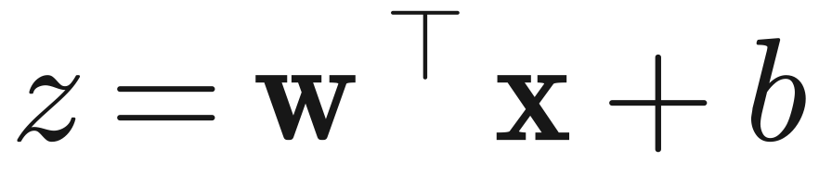
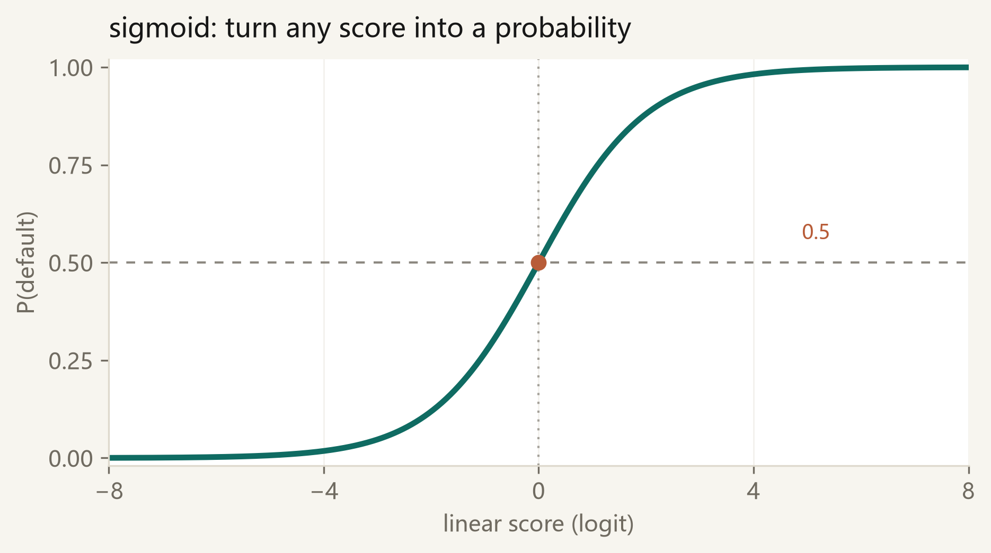
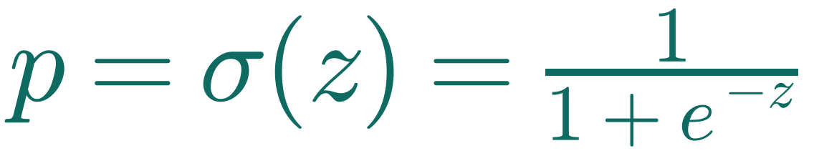
02 · 模型
逻辑回归 = 线性分数 + sigmoid
— 线性分数没有边界：(-∞, +∞)
— sigmoid 把它压到 (0, 1)，变成概率
— z 为 0 时概率 0.5；±2 时约 0.88 / 0.12
— p 是“违约概率”，不是硬标签
2025 逻辑回归实验 · Agentic Programming
14 / 39
Notes:
从线性回归讲起：为什么不能直接输出分数？因为概率必须在 0 到 1 之间。sigmoid 是单调的，把分数变成概率，同时保留排序。用手算 z=0、2、-2 三个点帮助学生建立直觉。公式（LaTeX）：$z=\mathbf{w}^{\top}\mathbf{x}+b$；$p=\sigma(z)=\frac{1}{1+e^{-z}}$。

Slide 15
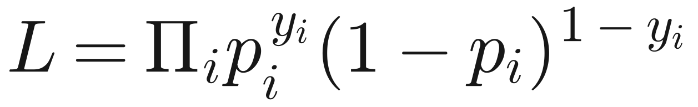
02 · 模型
为什么是交叉熵？
把每个样本看成一次伯努利试验：
真实 y | 预测 p | BCE
1 | 0.90 | 0.105
1 | 0.10 | 2.303
0 | 0.10 | 0.105
0 | 0.90 | 2.303
最大化似然 = 最小化负对数似然。对数把连乘变成连加，也让“自信且错误”的惩罚更大。
1 写似然 → 2 取对数 → 3 加负号 = BCE
注意：p=0.10 时，真实 y=1 的损失是 2.303。
BCE 对“自信且错误”的惩罚急剧增大。
逻辑回归的损失不是随便选的：它就是 sigmoid + 伯努利分布的负对数似然。
2025 逻辑回归实验 · Agentic Programming
15 / 39
Notes:
这一页是推导核心。不要让学生死记公式：先讲伯努利似然，再取负对数，得到 BCE。右边的数值表说明为什么“自信且错误”会被重罚。最后强调：sigmoid 和 BCE 是成对出现的。公式（LaTeX）：$L=\prod_i p_i^{y_i}(1-p_i)^{1-y_i}$；$\mathrm{BCE}=-[y\log p+(1-y)\log(1-p)]$。

Slide 16
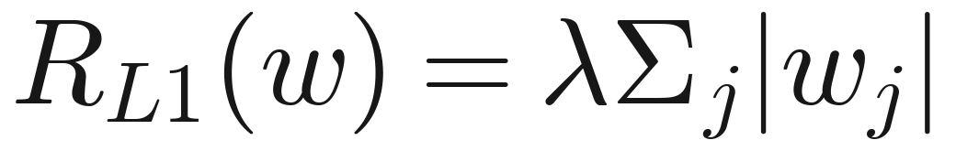
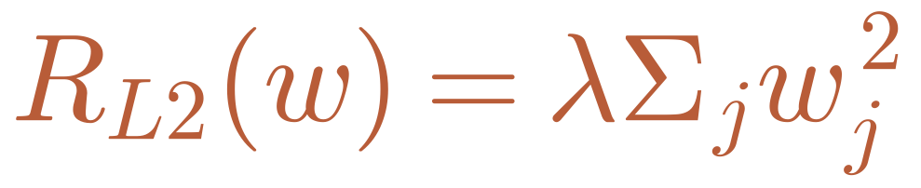
02 · 模型
正则化：别把噪声当规律
L1
L2
稀疏：很多权重变成 0
收缩：权重变小但不为 0
适用：特征多、想要可解释时
适用：想要更平滑的解时
本实验：34/44 个权重 ≈ 0
本实验：权重整体缩小，但不为 0
本实验：L1 + norm_weight = 0.005
L1 范数从 31.5 降到 3.61；34 个权重≈0。测试 AUC 与 L2/无正则接近（0.6897 / 0.6914 / 0.6921）——L1 的主要收益是稀疏与可解释，不是更高的分数。
2025 逻辑回归实验 · Agentic Programming
16 / 39
Notes:
解释 L1/L2 的几何直觉：L1 的等高线是菱形，容易碰到坐标轴，所以稀疏；L2 是圆，权重整体变小。强调本实验选 L1 是课程配置，不代表它一定分数更高；我们的对照实验说明了这一点。公式（LaTeX）：$R_{L1}(w)=\lambda\sum_j|w_j|$；$R_{L2}(w)=\lambda\sum_j w_j^2$。

Slide 17
02 · 模型
模型实现：一个类，三个关键点
模型 + 损失（节选）
形状
class LogisticRegression(nn.Module):
def __init__(self, d, norm="l1"):
self.w = nn.Parameter(torch.randn(d, 1))
self.b = nn.Parameter(torch.randn(1))
def l1_norm(self):
return torch.abs(self.w).sum()
def l2_norm(self):
return (self.w ** 2).sum()
def forward(self, x):
return torch.sigmoid(x @ self.w + self.b)
def criterion(p, y):
p = torch.clamp(p.view(-1), 1e-7, 1 - 1e-7)
return nn.BCELoss()(p, y.view(-1))
p: (N, 1)
y: (N,)
→ 先 flatten
数值
sigmoid 饱和
→ clamp
防 log(0)
正则
normnize()
L1 / L2
一行切换
参数只有 45 个；模型部分对应 4 个 TODO：init / l1_norm / l2_norm / sigmoid / forward / criterion。
2025 逻辑回归实验 · Agentic Programming
17 / 39
Notes:
代码不要逐行念。抓三个关键点：参数形状、BCELoss 前的 flatten、概率 clamp。可以现场问：如果直接 BCELoss(p, y) 会发生什么？答案是广播成 (N,N)，损失含义完全变了。

Slide 18
02 · 模型
forward：形状只变一次
x
x @ w
+ b
sigmoid
(N, 44)
(N, 1)
(N, 1)
(N, 1)
一个 batch 的输入
w: (44, 1)
b: (1,)
概率，值域 (0,1)
参数只有 44 × 1 + 1 = 45 个；模型很小，瓶颈在特征，不在容量。
为什么后面要 flatten
常见错误
BCELoss 期望 (N,) 的概率和标签；模型输出 (N,1)，所以在 criterion 里 view(-1)。
直接 BCELoss(pred, y) 会把 (N,1) 与 (N,) 广播成 (N,N)；loss 仍然是一个数，但含义已经错了。
2025 逻辑回归实验 · Agentic Programming
18 / 39
Notes:
形状只变一次：输入 (N,44)，乘完 (N,1)，sigmoid 后仍是 (N,1)。模型只有 45 个参数，所以如果效果不好，先怀疑特征和数据，而不是“模型不够大”。

Slide 19
02 · 模型
训练配置：一屏看懂
项目 | 值 | 说明
optimizer | AdamW | 自适应学习率 + 解耦权重衰减
lr | 0.005 | 手册配置；不要一上来调太大
epochs | 100 | 本数据约 10 秒跑完
batch_size | 64 | 125 个 train batch / epoch
正则 | L1, 0.005 | norm_weight；加在 BCE 上
阈值 | 0.5 | 概率 → 0/1 的决策边界
seed | 42 | 参数初始化 + DataLoader
AdamW 的默认值
weight_decay=0.01 是模板默认，等于额外 L2 衰减；本实验没有关掉它。
学习率 0.005
太大震荡，太小收敛慢；先跑 5 个 epoch 看 loss 是否下降。
100 个 epoch
在这个数据上 10 秒左右；先跑通，再谈早停与调参。
配置不是越复杂越好：先把 5 个 epoch 跑通，再逐项改；每次只改一个变量。
2025 逻辑回归实验 · Agentic Programming
19 / 39
Notes:
先把配置表讲清楚。特别提醒 AdamW 的默认 weight_decay=0.01，很多同学以为只有 L1；这不是错，但要知道它存在。调参原则：一次只改一个变量，先跑 5 个 epoch。

Slide 20
02 · 模型
训练循环：五步 + 一次验证
1
zero_grad
清空上一轮梯度
内层循环：六行
for xb, yb in train_loader:
opt.zero_grad()
p = model(xb)
loss = criterion(p, yb) + 0.005 * model.normnize()
loss.backward()
opt.step()
2
forward
p = model(xb)
3
loss
BCE + 正则项
4
backward
自动求梯度
5
step
AdamW 更新参数
模板里的三个小问题
① 先验证后训练；② val_input/val_label 覆盖外层变量；③ 每个 batch 新建 loss_fn。建议改成先训练后验证，变量名用 xb/yb。
每个 epoch 后：model.eval() + no_grad() 跑验证集。
2025 逻辑回归实验 · Agentic Programming
20 / 39
Notes:
五步是标准骨架。模板 c15 的顺序和变量名有教学风险，建议在课堂上指出：先验证后训练不影响梯度，但会让日志难读；变量遮蔽容易埋 bug。完成版 notebook 已改成清晰写法。

Slide 21
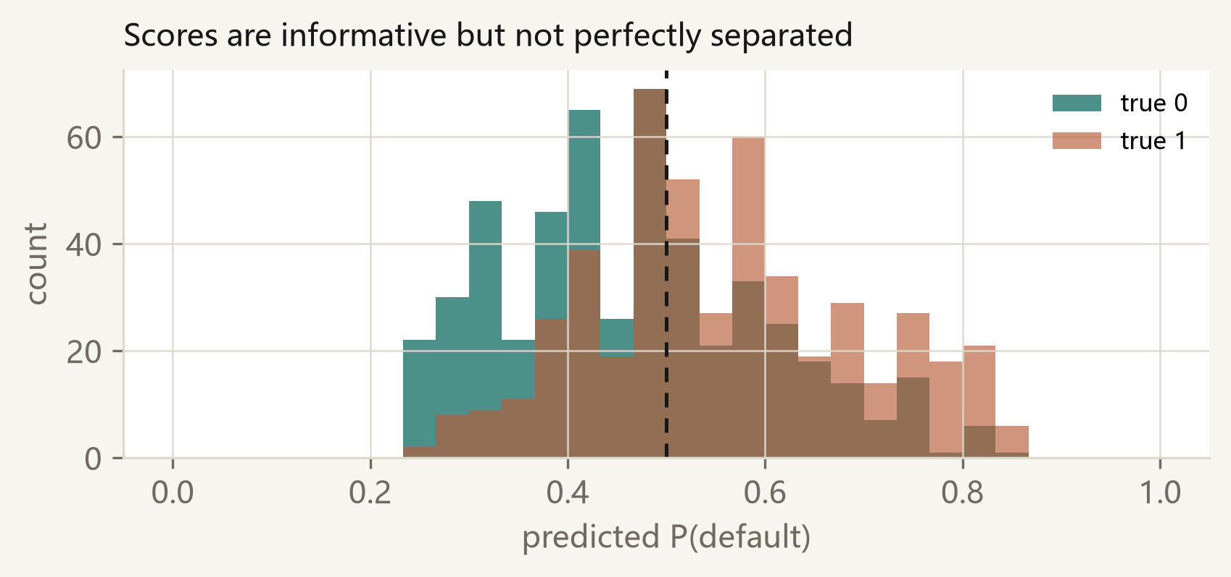
02 · 模型
评估：别被 50% 骗了
 | Pred 0 | Pred 1
True 0 | 328 | 182
True 1 | 183 | 307
测试集，阈值 = 0.5
Accuracy
0.635
Precision
0.628
Recall
0.627
F1
0.627
AUC 与阈值无关；阈值升高通常 precision↑、recall↓。
本数据接近 1:1，所以 accuracy 有参考价值；类别不均衡时不能只看它。
ROC-AUC
0.690
2025 逻辑回归实验 · Agentic Programming
21 / 39
Notes:
先问：如果全预测为 0，accuracy 是多少？50%——所以 50% 是基线。再用混淆矩阵讲 precision/recall 的权衡；AUC 衡量排序，不受阈值影响。我们的 AUC 0.69 说明信号中等，不要过度包装。

Slide 22
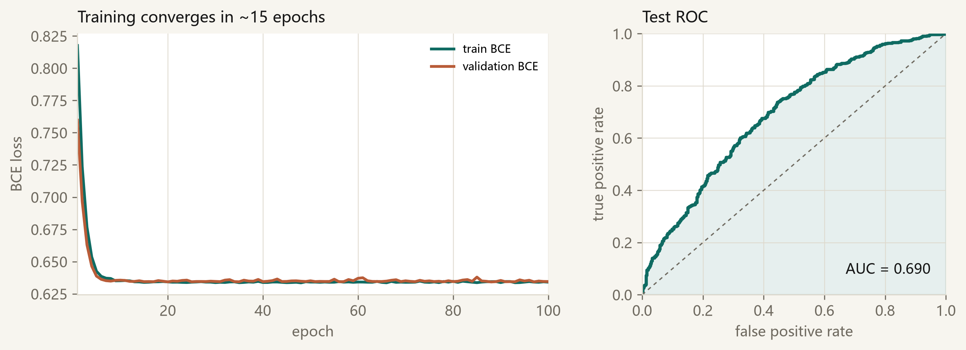
02 · 模型
结果：0.635 / 0.690
数据 | Accuracy | Precision | Recall | F1 | ROC-AUC
train (8000) | 0.6446 | 0.6453 | 0.6442 | 0.6448 | 0.7005
val (1000) | 0.6550 | 0.6606 | 0.6515 | 0.6560 | 0.6969
test (1000) | 0.6350 | 0.6278 | 0.6265 | 0.6272 | 0.6897
与手册对齐
Val 0.6550
手册示例是 0.655；数字吻合说明管线与配置符合预期，但不是正确性证明。
Test AUC 0.6897
L1 范数 3.61
50% 是基线；1000 条测试集标准误约 1.5pt；sklearn 线性基线 AUC 0.692、HGB 0.695——0.69 已接近这批特征的上限，不要过度解读 1% 差异。
2025 逻辑回归实验 · Agentic Programming
22 / 39
Notes:
这张表是本次完成版实验的真实结果，和手册示例 Val 0.655 对齐。提醒学生：数字吻合不等于方法正确，要同时看口径、数据和代码；AUC 0.69 是中等信号，不要吹成“效果很好”。

Slide 23
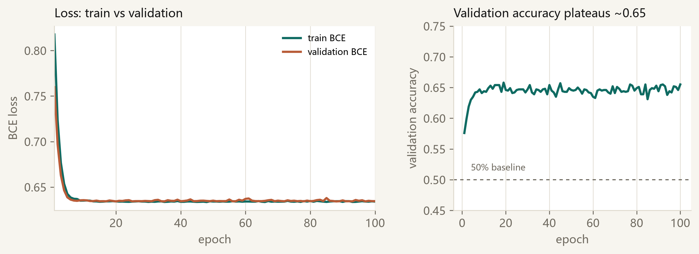
02 · 模型
曲线在说什么：过拟合、欠拟合还是瓶颈？
过拟合
train 持续下降，val 先降后升，gap 变大。
欠拟合
train 和 val 都高、都不降；模型太弱或没训够。
信息瓶颈
train ≈ val，都不高；特征本身信号有限。
本实验 train ≈ val ≈ 0.65：更像“信息瓶颈”，不是过拟合；所以加参数、加层通常没用。
2025 逻辑回归实验 · Agentic Programming
23 / 39
Notes:
教学生读曲线，而不是只看最后一个数。三条判据：gap 大→过拟合；两条都高→欠拟合；两条都低且接近→信息瓶颈。本实验属于第三种，所以 AUC 0.69 已经是这批特征的上限附近。

Slide 24
02 · 模型
六个高频坑：症状 → 修法
01
BCELoss 广播
02
log(0)
03
RNG 耦合
p (N,1) + y (N,) → (N,N)。loss 看似正常但不收敛。修：view(-1)。
sigmoid 饱和到 0/1，出现 NaN/Inf。修：clamp 到 [1e-7, 1-1e-7]。
验证集迭代也消耗 RNG；notebook 与脚本不同。修：独立 generator。
04
L1 过稀疏
05
dtype 不一致
06
模板顺序/遮蔽
44 维、0.005 偏强；34 个权重≈0。先看验证曲线，再调权重。
标签用 long、概率用 float64。BCELoss 报错。修：显式 float32。
先验证后训练、val_* 覆盖外层变量。改成先训练后验证，用 xb/yb。
能复现，才算定位；能验收，才算修好。
2025 逻辑回归实验 · Agentic Programming
24 / 39
Notes:
六个坑都来自本次真实调试记录。不要只给答案，讲症状和定位方法：打印 shape、检查 NaN、对比两次运行的指标、看验证曲线；dtype 和模板顺序是新手最容易忽略的。

Slide 25
02 · 模型
评分与提交：10 分，两个硬要求
评分块 | 分值 | 交付证据
环境与数据 | 3 | 环境、读取、清洗、Dataset/DataLoader
模型 | 4 | init、sigmoid、forward、L1/L2
训练与评估 | 3 | BCE、测试评估、最后 markdown 反思
合计 | 10
提交清单
· 可执行的 logic.ipynb
· 最后一格 markdown 反思
· 学号_姓名_logic.zip
· verify_submission.py 全 PASS
代码对照：清洗 c3/c5 · Dataset c9/c11 · 模型 c14 · 评估 c16 · 反思末格
手册示例 Val Accuracy = 0.655；本次 0.6550。
数字吻合不是正确性证明；评分看的是可运行、可复核的证据。
2025 逻辑回归实验 · Agentic Programming
25 / 39
Notes:
把评分细则讲成“交付清单”，而不是“背知识点”。强调最后 1 分的 markdown 反思最容易被忽略，以及提交命名要求。提醒学生：不要用截图代替可运行证据。

Slide 26
03 · AGENT
03
从模型到 Agentic Programming
Agent · Prompt · Context · Harness
2025 逻辑回归实验 · Agentic Programming
26 / 39
Notes:
从这里开始，从“模型怎么做”转向“工作怎么完成”。先说明：这不是另一门课，而是理解你正在使用的工具，以及如何让它可靠地完成实验。

Slide 27
03 · AGENT
Agent 比 LLM 老得多
Agent = 能感知环境、作出决策、采取行动影响环境的实体。
感知
决策
行动
sensors
policy / LLM
actuators
读文件、grep、终端输出、测试报错
选下一步：读、改、运行、问人
编辑文件、跑 python、调用工具
概念时间线
1995
2000s
2022
2024
2025–26
Wooldridge & Jennings
AIMA 第 2 章
ReAct
Coding agents
Harness engineering
自主、交互、感知、主动
感知—决策—行动
推理与行动交错
工具 + 测试 + 仓库
接口、权限、验收
这四条性质不要求神经网络，也不要求自然语言。LLM 只是换了一个决策核心。
2025 逻辑回归实验 · Agentic Programming
27 / 39
Notes:
先打破“Agent 是 LLM 带来的新东西”的误解。用扫地机器人讲感知—决策—行动，再给时间线。重点：经典 Agent 的定义比 LLM 早几十年，LLM 改变的是决策核心的表达方式。

Slide 28
03 · AGENT
LLM Agent：想一步，做一步，看一步
Thought
— 模型只输出 tool call（工具名 + 参数）
— Harness 执行工具，把结果回填上下文
— 环境反馈是 ground truth：测试、报错、指标
— 要设停止条件：最大轮数、预算、人工 checkpoint
下一步做什么？
Updated context
循环
Action
把结果写回上下文
tool call
Observation
工具结果 / 报错
Coding agent 的例子
读文件 → 跑测试 → 看报错 → 改代码 → 再跑。
2025 逻辑回归实验 · Agentic Programming
28 / 39
Notes:
用“想—做—看”讲 ReAct。强调模型不直接操作电脑，它输出 tool call，由 Harness 执行并回填。这是后面讲 Harness 的伏笔：没有工具和反馈，循环转不起来。

Slide 29
03 · AGENT
Agent 不等于 Workflow
 | Workflow | Agent
路径 | 代码预先写死 | 模型动态决定
适合 | 稳定、可预测的任务 | 开放、步骤未知的任务
代价 | 低延迟、可控 | 更贵；错误可能累积
例子 | ETL、报表、固定流程 | 修 bug、研究、多文件改动
先找最简单的方案；只有确有必要时才加复杂度。
Anthropic：workflow 由预定义代码路径编排；agent 由模型动态决定过程与工具使用。
2025 逻辑回归实验 · Agentic Programming
29 / 39
Notes:
这是很容易被产品宣传模糊掉的区别。用表格讲清：不是“Agent 更高级”，而是适用场景不同。本实验的流程相对固定，workflow 也能完成；引入 Agent 的价值在于处理报错、探索文件和迭代。

Slide 30
03 · AGENT
同一个模型，三种 Harness
 | A · 纯聊天 | B · 有工具，无验收 | C · 完整 Harness
能看到 | 你粘贴的一段文本 | 整个工作区 | 工作区 + 手册 + 历史 + 报错
能做什么 | 只能回答 | 改文件、跑命令 | 同 B，且有权限边界与可追溯记录
记得什么 | 当前对话 | 当前会话 | 日志 + 项目文件 + 跨轮目标
怎么算完成 | 你说了算 | 它自己说完成 | 测试、自检、日志三方对上
可完成的工作 ≈ 模型能力 × 观察带宽 × 动作带宽 × 反馈质量 × 状态连续性
这是教学近似，不是定律；但它解释了“为什么同一个模型在不同工具里表现差很多”。
2025 逻辑回归实验 · Agentic Programming
30 / 39
Notes:
用 A/B/C 三档对比，让学生直观看到 Harness 的增量：不是模型变聪明了，而是能看到的、能做的、能验证的变多了。强调 C 档不是“更花哨”，而是多了权限、状态和验收。

Slide 31
03 · AGENT
Prompt：把任务说到可执行
角色
你是谁：课程助教 / 审稿人 / 数据工程师
一个够用的 prompt 骨架
角色：课程助教，熟悉 PyTorch 与手册 §1.6。
任务：补全 notebook 的 TODO，使其从头到尾可执行。
上下文：手册在 source_materials/，数据在 logreg_lab/data/。
约束：不改数据划分；不调测试集；seed 固定 42。
输出：改动摘要 + 复现命令 + Val/Test 指标。
自检：运行 verify_submission.py，报告失败项。
任务
一个可验收的目标：补全并跑通 notebook
上下文
手册、数据、utils.py、报错片段
约束
不改划分、不调测试集、seed=42
输出
改动摘要 + 命令 + 指标表
few-shot
任务分解
显式约束
Prompt 的局限：拿不到新信息、不能保证执行、不能自证正确。
结构化输出
先复述验收标准
2025 逻辑回归实验 · Agentic Programming
31 / 39
Notes:
把 prompt 讲成“任务书”，不是咒语。五段结构：角色、任务、上下文、约束、输出。右边给一个可以直接用的实验 prompt。最后点出局限：prompt 不能替代工具、状态和验收。

Slide 32
03 · AGENT
Context：有限的注意力预算
Context = 一次采样中模型能看到的全部 token；它不是越多越好。
— Context rot：上下文越长，准确召回越弱
— 好的 context 是“最小的高信号 token 集合”
— 渐进披露：先给索引，需要时再取细节
— 长任务：压缩、结构化笔记、子 agent
一次请求的上下文预算
system
task
files
tools
history
太多 → 关键信号被淹没；太少 → 模型没有依据。
Compaction
把长历史压缩成摘要，保留决策与未解决问题。
Notes
把进度写到文件 / to-do，跨轮恢复。
Sub-agents
用独立上下文做深搜，只回传摘要。
给模型正确的信息，而不是更多信息。
2025 逻辑回归实验 · Agentic Programming
32 / 39
Notes:
用“注意力预算”解释 context rot，不需要讲 transformer 细节。三种策略对应三种任务：压缩适合连续对话，笔记适合长任务，子 agent 适合并行探索。结合本实验：只读相关文件、把结论写进 WORKLOG。

Slide 33
03 · AGENT
Harness：让循环真正跑起来
模型提出行动；Harness 让行动发生，并把结果变成下一步的输入。
01
Agent Loop
组织模型调用 → 工具执行 → 结果回填
02
Context Management
决定每一步放进窗口的内容
03
Tool Runtime
读写文件、跑 python、grep、后台任务
04
Sandbox & Permissions
限制可写范围，管理授权与拒绝
05
Session & Memory
会话状态、日志、跨轮连续性
06
Orchestration
子任务、子 agent、多阶段协作
07
Logging & Evaluation
记录过程，提供测试、指标与验收
Harness 不是“更长的 prompt”；它是让 agent 能看、能做、能记、能验收的软件系统。
2025 逻辑回归实验 · Agentic Programming
33 / 39
Notes:
把七件套逐条落到本实验：loop 是改-跑-看；context 是手册/报错；tools 是文件与 python；permissions 是工作区写权限；memory 是 session/WORKLOG；orchestration 是子 agent；logging 是 metrics/run.log。

Slide 34
03 · AGENT
同一个模型，不同的 Harness
Prompt
怎么说
AGENTS.md / GOAL.md
任务、角色、约束、输出格式
文件是上下文与指令的载体，不是发动机。Harness 决定何时读、读了算不算数；DSH 的 /goal 是运行时状态。
Context
看到什么
文件、工具输出、历史、记忆
验收属于 Harness
测试、指标、日志、人工复核——没有这些，“完成了”只是模型的一句话。
Harness
能做什么 / 怎么算完成
工具、权限、循环、日志、验收
ACI：为 agent 设计的工具接口，会直接影响它的表现。
模型决定上限，Harness 决定下限，验收决定我们凭什么说“做完了”。
2025 逻辑回归实验 · Agentic Programming
34 / 39
Notes:
用三层楼梯收束：Prompt 管怎么说，Context 管看到什么，Harness 管能做什么、怎么算完成。AGENTS.md/GOAL.md 只是文件；验收必须外部化。引用 SWE-agent 的 ACI 作为证据。

Slide 35
03 · AGENT
用 Agent 完成本实验：一条可验收的循环
01
读任务
手册 §1.6、数据、utils.py、已有 notebook
可直接改写的任务书
任务：补全并验证这次逻辑回归实验。
输入：手册 §1.6、data/、utils.py、Logic.ipynb。
约束：不改划分；不调测试集；seed=42；
每项指标必须能在 outputs/ 复核。
验收：verify_submission.py 全 PASS，
并在最后写一段自己的反思。
02
计划
拆成数据 / 模型 / 训练 / 评估 / 反思
03
看现场
shape、缺失值、标签分布、基线
04
改
只改必要行；保持可执行
05
跑
从头执行；看报错和日志
人工检查点
06
验
43 项自检 + 指标口径 + 人工复核
· 方法学：均值填充是否应只用 train 统计量
· 指标口径：阈值 0.5、正负样本比例
· 提交：学号_姓名_logic.zip 与反思
07
记
worklog：命令、数据、问题、结论
2025 逻辑回归实验 · Agentic Programming
35 / 39
Notes:
把 Agent 工作流落成七步，并给一份可直接改写的任务书。重点讲人工检查点：方法学、指标口径、提交。Agent 可以把实验跑通，但不能替你判断结果是否可信。

Slide 36
03 · AGENT
Agent 会犯错，验收不能外包
幻觉
工具错误
Context rot
编造不存在的 API / 结果
命令失败但被忽略
关键信息被长上下文淹没
→ 要求给出文件、命令、输出
→ 看 exit code 与 stderr
→ 压缩、笔记、只读相关文件
权限越界
不可复现
过度依赖
写到工作区之外
没有 seed / 版本 / 命令
把“它说完成”当完成
→ 沙箱、最小权限、人工确认
→ 记录环境与完整命令
→ 测试、指标、人工复核
Agent proposes, evidence decides.
2025 逻辑回归实验 · Agentic Programming
36 / 39
Notes:
不回避风险。六类错误配六条缓解措施。最后一句是课程的核心态度：Agent 可以提出方案，但是否完成由证据决定。可以让学生举例：他们见过哪些“AI 说完成了但其实没跑”的情况。

Slide 37
03 · AGENT
课堂练习：把实验交给 Agent 之前
01
02
03
写一份任务书
找三个检查点
加一条验收
用 5 句话写清：目标、输入、约束、输出、验收标准。
在本实验中，哪三件事必须人工确认，不能交给 Agent？
给 verify_submission.py 增加一个你能想到的检查，并说明为什么。
10 分钟 · 两人一组 · 分享一个你认为 Agent 最可能骗过你的地方。
2025 逻辑回归实验 · Agentic Programming
37 / 39
Notes:
课堂互动：不要直接讲答案，先让学生写。任务书练习可以现场点评一份；检查点练习引导到方法学、指标口径、提交；加验收练习可以引出“可验证性”的讨论。

Slide 38
导览
带走五句话
01
逻辑回归 = 线性分数 + sigmoid + BCE。
模型能力 ×
Harness 能力
= 可交付结果
02
数据管线决定上限；形状与数值稳定决定能否跑通。
03
评估看混淆矩阵、ROC 与阈值，不只看 accuracy。
04
Agent = LLM + tools + loop；workflow 不等于 agent。
这是教学近似，不是定律；但它解释了为什么“同一个模型，换个环境就完全不同”。
05
Prompt < Context < Harness；验收是 Harness 的一部分。
2025 逻辑回归实验 · Agentic Programming
38 / 39
Notes:
用五句话收束整堂课。最后强调：模型能力只是上限，Harness 决定下限，验收决定能否交付。如果时间不够，这一页可以单独作为总结。

Slide 39
导览
参考资料
01
Russell & Norvig. AIMA, Ch. 2 Intelligent Agents.
07
OpenAI. Harness engineering, 2026（页面 403，标题/年份经检索核对）.
02
Wooldridge & Jennings. Intelligent Agents: Theory and Practice, 1995.
08
DeepSeek Harness 官方介绍，2026.
03
Anthropic. Building effective agents, 2024.
09
DSH 架构文档：core subsystems（agent-loop / session / tools）.
04
Anthropic. Effective context engineering for AI agents, 2025.
10
AGENTS.md: a simple open format for guiding coding agents.
05
Yao et al. ReAct, arXiv:2210.03629, 2022.
11
Schulhoff et al. The Prompt Report, arXiv:2406.06608, 2024.
06
Yang et al. SWE-agent, arXiv:2405.15793, 2024.
12
课程《逻辑回归-实验手册》§1.6；本工作区 WORKLOG / ACCEPTANCE.
访问日期：2026-10-28。完整链接与“事实 / 教学类比”标注见 design/research/agent_harness_brief.md。
2025 逻辑回归实验 · Agentic Programming
39 / 39
Notes:
参考文献不逐条念。说明 OpenAlex/OpenAI 页面抓取限制，以及课程内部材料。鼓励学生从 AIMA 第 2 章、Anthropic 两篇、ReAct 开始读。

